Slide 1


Échos Pro 2
Les diapos
Image source: Pearson Échos Pro 2. Used with permission from the publisher

Slide 2




La tâche actionnelle
Ton enseignant.e demande à toi et à tes amis de planifier un après-midi amusant pour ta classe à l’école. Tu dois décider avec tes amis quand vous allez avoir cet événement, quelles activités vous voulez faire, et quelle nourriture internationale vous allez manger. Toi et tes amis devez discuter et prendre des décisions en pensant à la saison, au temps qu’il fera, et aux restrictions ou préférences alimentaires de tous les participants. Ton enseignant.e te demande de créer une invitation pour inviter un membre du personnel de l'école ou de la communauté à l’événement.
Images from NounPro purchased license.

Slide 3
Sub-tasks - Échos Pro 2 :
La grande aventure de Samuel

Slide 4
Discussing Preferred Indoor and Outdoor Activities

Slide 5








L’horaire de la classe
9h00 - 10h15 | Les maths
10h15 - 10h40 | La collation/ La récré
10h40 - 11h35 | Le français
11h35 - 12h35 | Le dîner/La récré
12h35 - 13h50 | Les sciences/ Les études sociales
13h50 - 14h15 | La collation/ La récré
14h15 - 15h00 | L’éducation physique/ Les arts
Échos Pro 1 - La grande aventure de Samuel p. 22 TG
Images from NounPro purchased license,

Slide 6





MODÈLE :
T : Add content from p. 22 TG S1 :
Les matières
Les maths | Les sciences | Les arts langagiers | La musique | L'art dramatique
Les études sociales | Le français | L'éducation physique/La santé | La danse | Les arts
Échos Pro 1 - La grande aventure de Samuel p. 22 TG
Images from NounPro purchased license.

Slide 7



Regardez ce clip !
Qu’est-ce que tu aimes faire ?
Images from NounPro purchased license.

Slide 8

MODÈLE :
S1 : Add content from p. 26 TG S2 : S1 & S2: S3 : S4 : S3 & S4:
Échos Pro 1 - La grande aventure de Samuel pp. 26-27 TG
Images from NounPro purchased license.

Slide 9

Regardez ce clip !
Qu’est-ce que tu fais après l'école ?
Images from NounPro purchased license.

Slide 10

MODÈLE :
S1 : Add content from p. 41 TG S2 : S1 : S3 : S1 :
Échos Pro 1 - La grande aventure de Samuel p. 41 TG
Images from NounPro purchased license.

Slide 11


MODÈLE :
S1 : Add content from p. 43 TG S2 : S3 : S4 :
Échos Pro 1 - La grande aventure de Samuel pp. 42-43 TG
Images from NounPro purchased license.

Slide 12
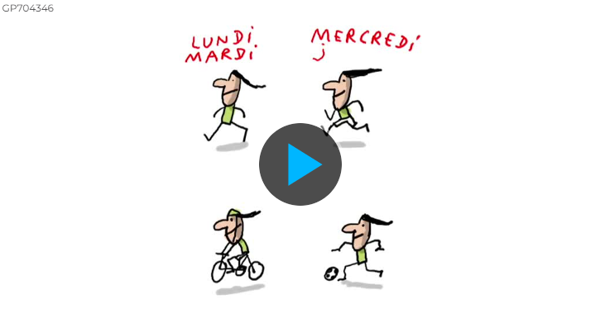
Regardez ce clip !
À quoi ça sert de faire du sport ?
Images from NounPro purchased license.

Slide 13
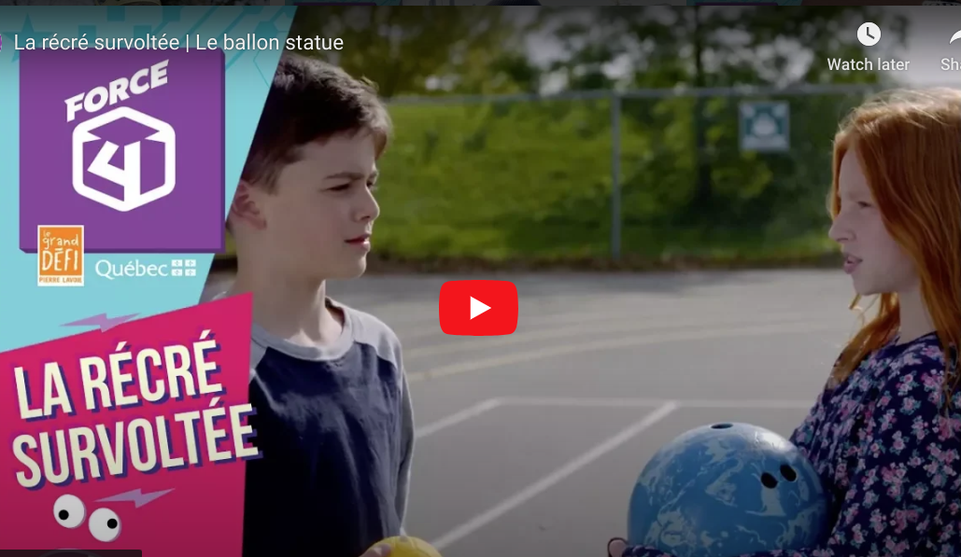
Regardez ces clips !
Amusez-vous en jouant les jeux !
Choisissez votre jeu préféré pour jouer à la célébration !
Série - La Récré Survoltée
Images from NounPro purchased license.

Slide 14
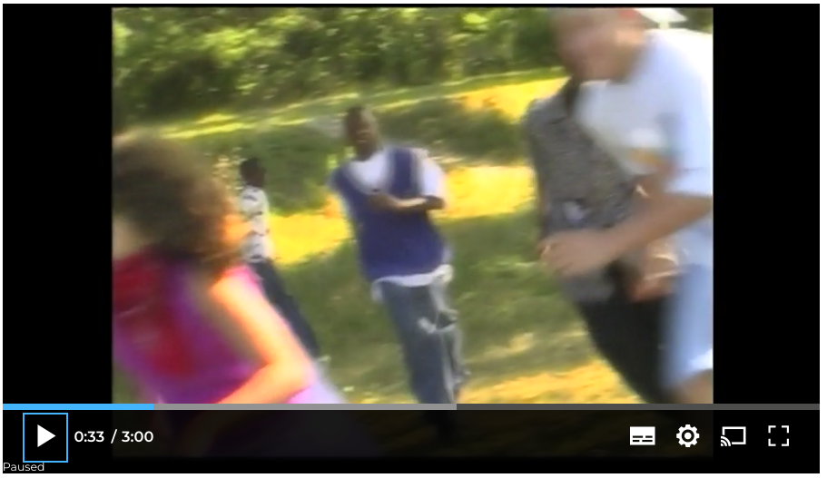
Regardez ces clips !
Amusez-vous en jouant les jeux !
Choisissez votre jeu préféré pour jouer à la célébration !
Série - Les jeux
Images from NounPro purchased license.

Slide 15
Expressing Food Preferences

Slide 16
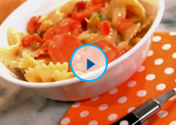
Regardez ces clips !
Série - Miam
Images from NounPro purchased license.

Slide 17

Regardez ce clip !
Qu’est-ce que tu manges à l'école ?
Images from NounPro purchased license.

Slide 18


MODÈLE :
S1 : Add content from p. 29 TG S2 : S1 & S2 : Class :
Échos Pro 1 - La grande aventure de Samuel p. 29 TG
Images from NounPro purchased license.

Slide 19




MODÈLE :
S1 : Add content from p. 63 TG S2 : S1 : S2 : S1 : S2 :
Échos Pro 1 - La grande aventure de Samuel p. 63 TG
Images from NounPro purchased license.

Slide 20




MODÈLE :
T : Add content from p. 66 TG S1 : S2 :
Échos Pro 1 - La grande aventure de Samuel p. 66 TG
Images from NounPro purchased license.

Slide 21
Creating an Invitation

Slide 22

MODÈLE :
S1 : Add content from p. 49 TG S2 : S1 : S3 : S4 :
Échos Pro 2 - La grande aventure de Samuel p. 49 TG
Images from NounPro purchased license.

Slide 23

MODÈLE :
S1 : Add content from p. 53 TG S2 : S1 : S2 :
Échos Pro 2 - La grande aventure de Samuel p. 53 TG
Images from NounPro purchased license.

Slide 24



Quelle heure est-il ?
Images from NounPro purchased license.

Slide 25
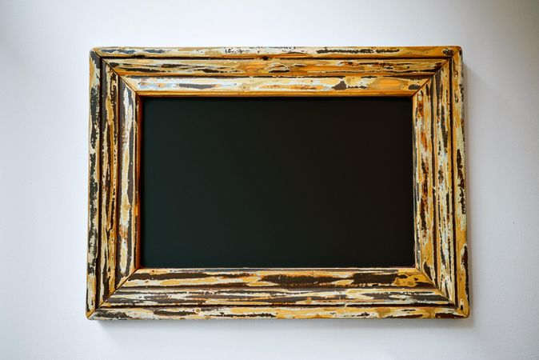
Des exemples des invitations
Souper chez nous !
Samedi le 10 avril 2023 à 18h00
123 rue Bach, Toronto
RSVP à Lise avant le 30 mars 555-555-5555
Au plaisir de vous voir
Lise et Sébastien
Blank wooden frame,horizontal by stefygutovska from The Noun Project.

Slide 26

Célébrez avec nous !
La fête de
Alicja
Le 27 septembre à 14h00
À son resto préféré:
RSVP à Helena avant le 15 septembre
321-321-4321
Soap rose and petals on pink paper with copy space by Daniela Simona Temneanu from The Noun Project.

Slide 27



Comment écrire une invitation ?
Images from NounPro purchased license.

Slide 28
MODÈLE :
S1 : Add content from p. 57 TG S2 : S3 : S4 :
Échos Pro 2 - La grande aventure de Samuel p. 57 TG
Images from NounPro purchased license.

